Slide 1
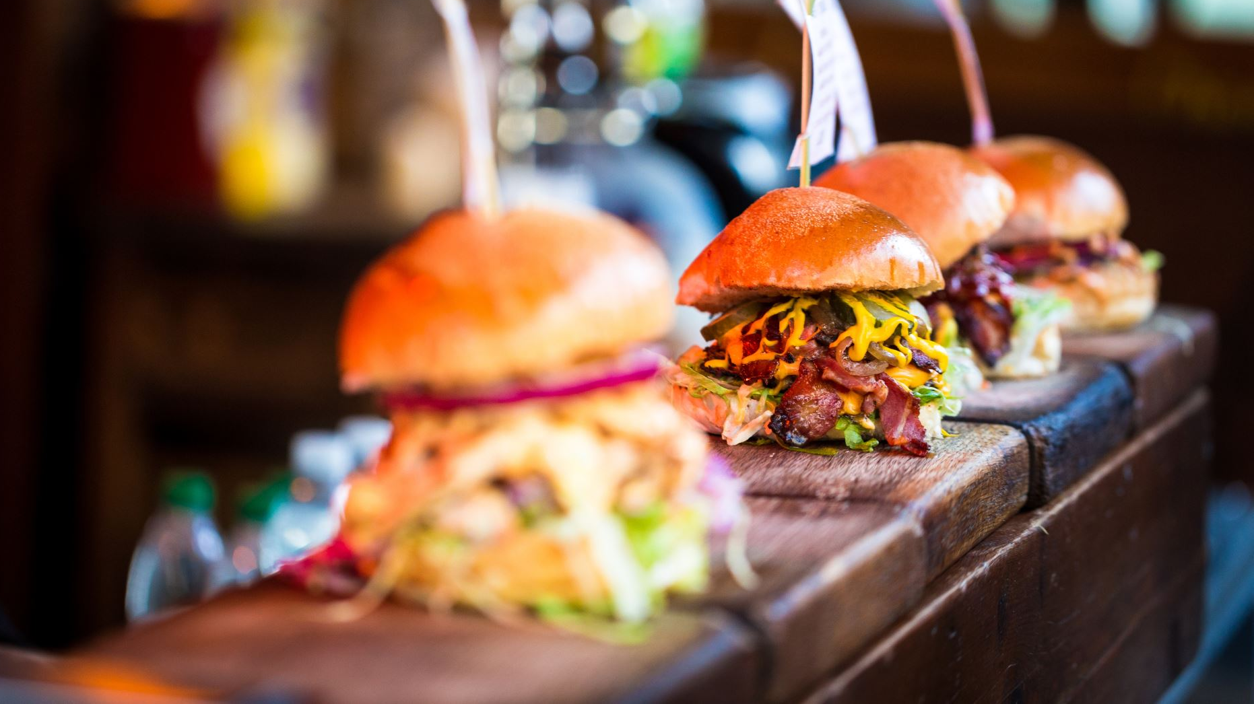
Burger Kobold
293 Webauftritt erstellen und veröffentlichen

Slide 2
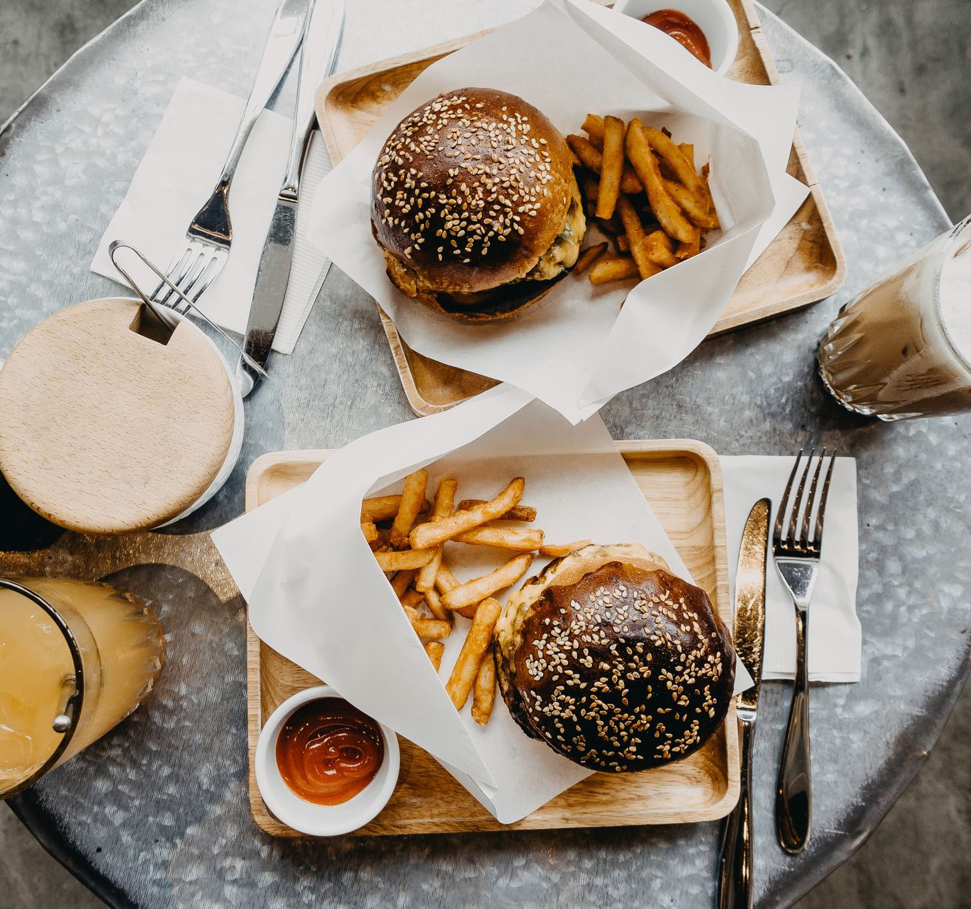
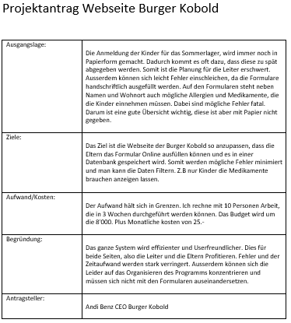
Was ist Burger Kobold
Burger Restaurant
Stammkunden

Slide 3
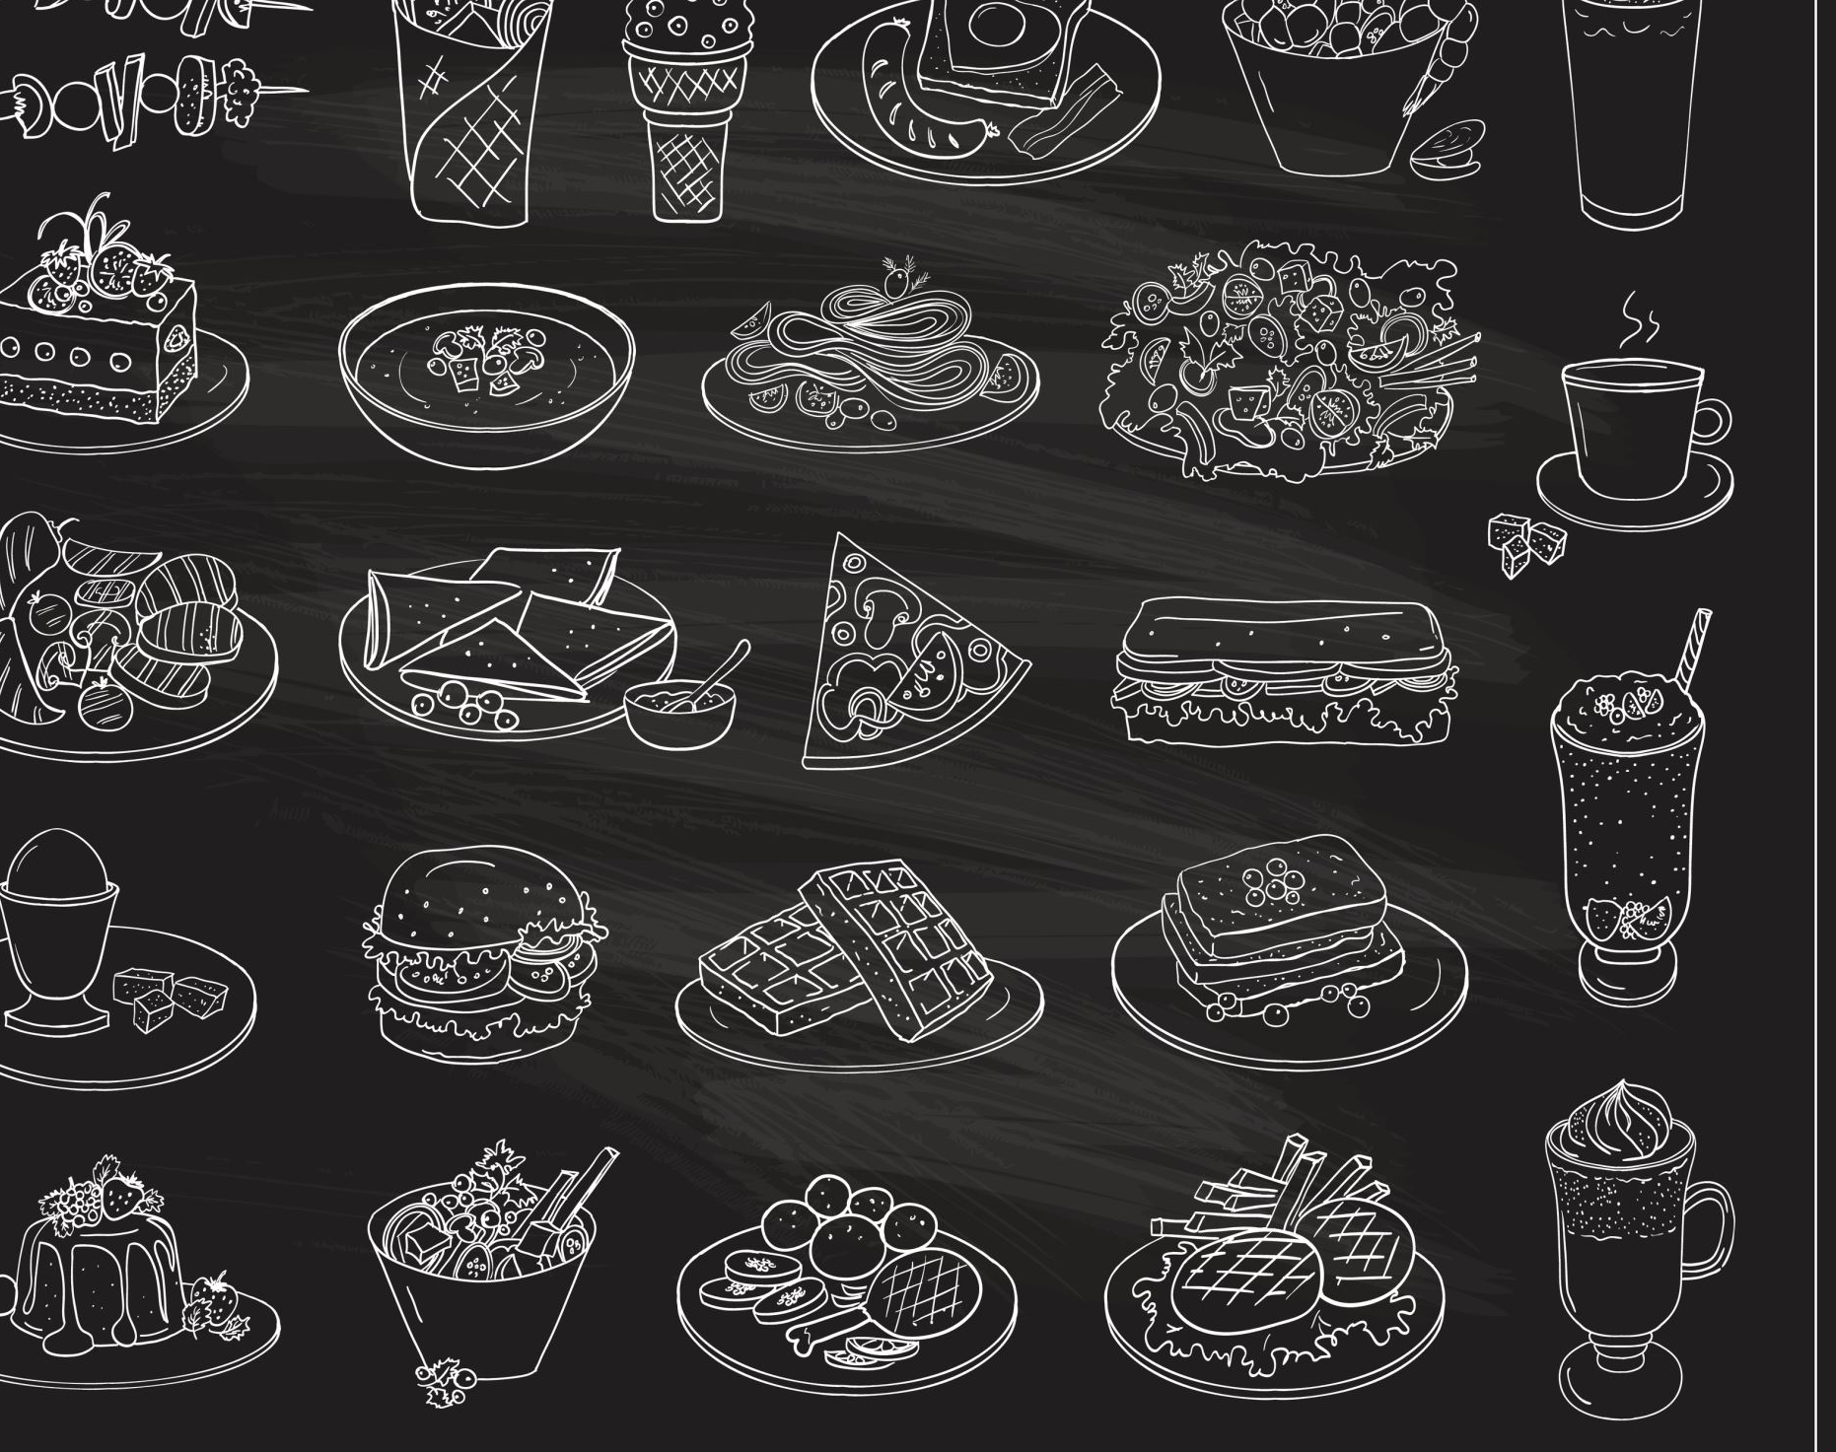
Hilfsmittel
Visual Studio Code
HTML
CSS
JavaScript
PHP
FTP
w3Schools

Slide 4
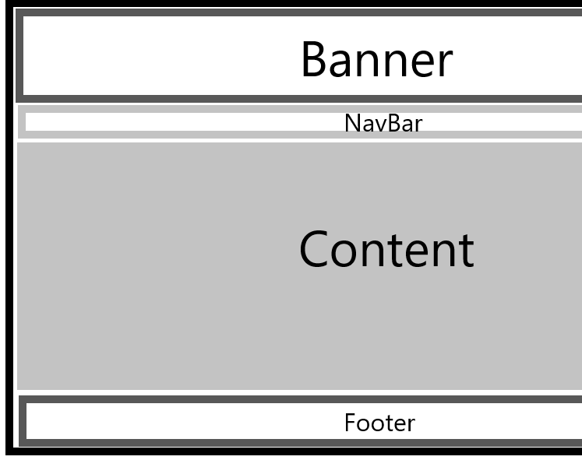
Struktur
Banner
NavBar
Content
Footer

Slide 5

Rechtliches
Datenschutz
swissanwalt.ch
Impressum

Slide 6

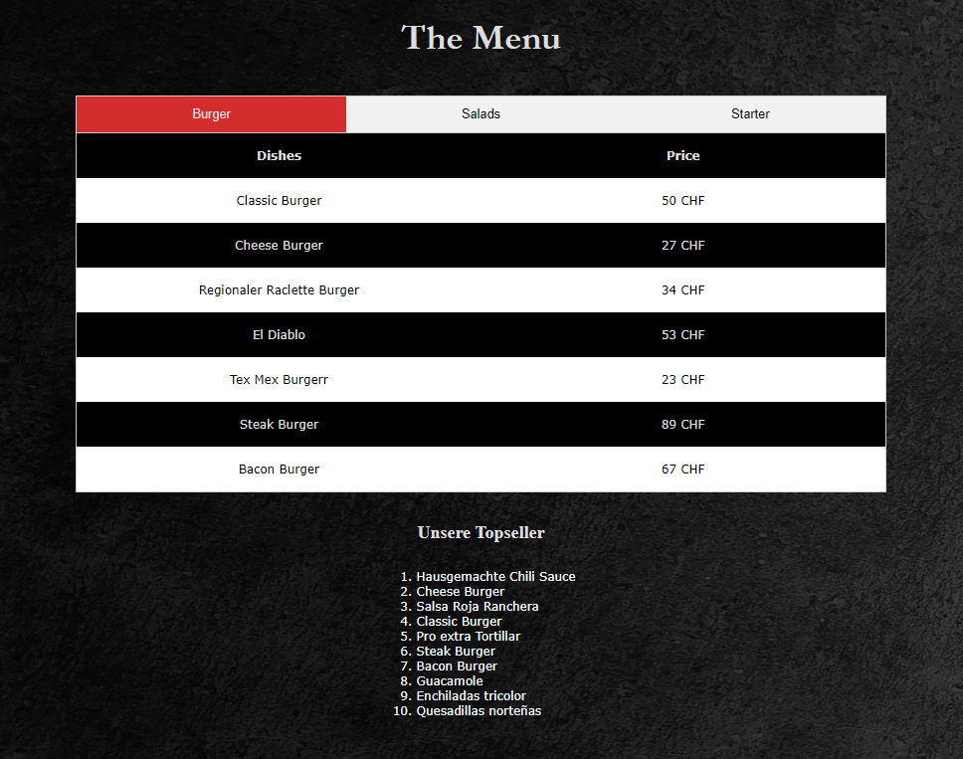
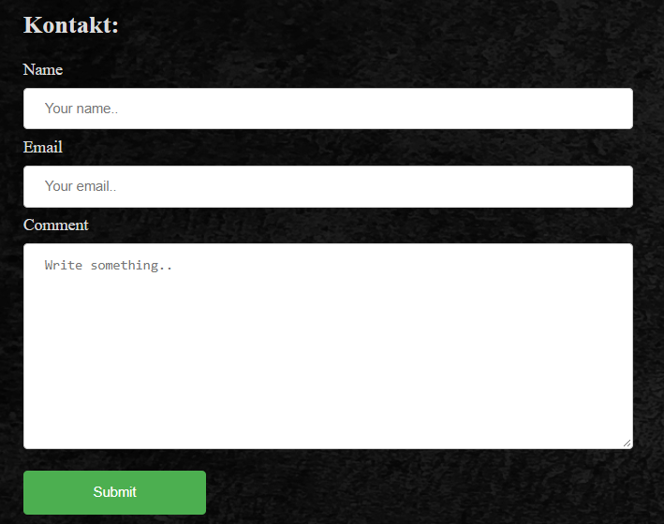
Umsetzung

Slide 7

Live Demo Website

